Slide 1

网络广告术语——中英对照表及解释

Slide 2

基本术语

Slide 3

基本术语
英文名：Impressions
中文名：印象数
定义：广告被展示的次数
达到印象，消费者才能记住产品，购买几率就会增大，当然，还要产生好感效果会更好

Slide 4
基本术语
英文名：Clicks
中文名：点击次数
定义：用户通过点击广告而访问广告主的网页，称点击一次。
点击广告，即表示访者对广告感兴趣，希望得到更详细的信息。
英文名：CTR (Click-through Rate)
中文名：点击率
定义：=点击次数/印象数
如果这个广告出现了一万次，而广告的点击次数为五百次，那么点击率即为 5%。 目前，亚太区的点击率平均为 1.5% 。点击率可以精确地反映广告效果， 也是网络广告吸引力的一个标志。

Slide 5
基本术语
英文名：Frequency
中文名：曝光频次
定义：一个用户看到同一个广告的次数。
广告主可以通过限定这个次数来达到提高广告效果的目的。

Slide 6
基本术语
英文名：PV (Page Views)
中文名：页面浏览量
定义：网站各网页被浏览的总次数
一个用户有可能创造十几个甚至更多的 Page views。是目前判断网站访问流量 最常用的计算方式，也是反映一个网站受欢迎程度的重要指标之一。

Slide 7
PV排名
浏览量排名 | 网站 | 功能
1 | baidu.com | 主要提供网页、音乐、图片、新闻搜索，同时有贴吧和WAP搜索功能。
2 | QQ.com | 腾讯QQ官方网站，提供QQ软件、插件和QQ游戏的下载，还有QQ秀、QQ堂、QQ
3 | sina.com.cn | 拥有多家地区性网站，提供各类信息分类，以网络媒体为主要特征的综合门户。
4 | sohu.com | 资源导航为主要业务的门户网站，经营综合性业务，社区，无线等增值服务
5 | 163.com | 中文全文检索，全中文大容量的免费邮件系统，无限容量免费的网络相册，免费电子贺卡站，网上虚拟社
6 | taobao.com | 包括电脑通讯、男士和女士用品、书籍音像、运动用品、游戏装备等商品拍卖，还有相关的社区交流，同时提供支付宝网上交易安全保证系统。
7 | yahoo.com | Personalized content and search options. Chartrooms, free e-mail, clubs, and pager.
8 | www.6.cn | 六间房成立于2006年5月，是一家基于web2.0理念的国内领先视频分享网站，通过网友的自主式传播机制，将网站发展为视频发布和分享平台。
9 | yahoo.com.cn | 雅虎为全球网络用户提供广泛的交流和通讯服务，包括雅虎电邮、雅虎通、雅虎日历、雅虎聊天、雅虎贺卡等
10 | xunlei.com | 立足于为全球互联网提供最好的多媒体下载服务

Slide 8
基本术语
英文名：UV (Unique Visits)
中文名：独立访客数
定义：指有不同用户的数在单位时间内访问某一站点的数量
英文名：Cookie
定义：电脑中记录用户在网络中的行为的文件， 一些站点使用COOKIES来鉴别站点的
访问者，当用户返回的时候提供更多的个性化的信息。用户可以在浏览器中进行
设置阻止COOKIE文件。
独立访客数代表在一定时间段内的一家网站不重复的访客数，UV由cookies来决定

Slide 9
定价方式

Slide 10
定价方式
英文名：Sponsorship
中文名：按时长计费
英文名：CPD (Cost per Day)
中文名：按天数计费
定义：中国的门户网站普遍还是采用CPD
CPD也同样属于Sponsorship的一种

Slide 11
定价方式
英文名：CPM (Cost per Thousand Impressions )
中文名：按千次印象数计费
定义：每1000个印象数的费用，即按广告投放次数收费。
目前国际上每个CPM收费从$1到$80不等。
CPM是最常用的网络广告定价模式之一。
例如，一个旗帜广告的单价是$1/CPM，意味着每一千人次看到这个广告就收1美元，依此类推，若有1万人次测览了该广告就是10美元。如果一个广告主购买了30个CPM，其所投放在广告商网页上的广告就可以被测览3万人次。

Slide 12


定价方式
英文名：CPC (Cost per Click)
中文名：按点击计费
定义：根据广告被点击的次数收费
关键词广告一般采用这种定价模式
以每点击一次计费，广告主购买了10个CPC，意味着其投放的广告可被点击10000次。虽然CPC的费用比CPM的费用高得多，但广告主往往更倾向选择CPC这种付费方式，因为这种付费真实反映了受众确实看到了广告，并且进入了广告主的网站或页面。
此类方法就有不少经营广告的网站觉得不公平，比如，虽然浏览者没有点击，但是他已经看到了广告，对于这些看到广告却没有点击的流量来说，网站成了白忙活。

Slide 13
定价方式
英文名：CPA
(Cost per Action)
中文名：按行动计费
定义：对于用户行动有特别的定义，包括形成一次交易、获得一个注册用户、或者对网络广告的一次点击等
英文名：CPS
(Cost per Sale)
中文名：按销售额计费
定义：根据网络广告所产生的直接销售数量而付费的一种定价模式可以是按销售额分成

Slide 14
定价方式
英文名：eCPM (Effective CPM )
中文名：有效印象数价格
定义：收入（对于广告主来说是花费）乘以1000然后除以总印象数，该参数类似于统计广告的展示效率。
对于CPM的方式而言，如果采用统一的CPM价格购买，eCPM就等于CPM
英文名：eCPC (Effective CPC)
中文名：有效点击数价格
定义：收入（对于广告主来说是花费）除以点击数，该参数类似于统计广告的展示效率.
对于CPC的方式而言，如果采用统一的CPC价格购买，eCPC就是CPC

Slide 15
创意和广告位

Slide 16
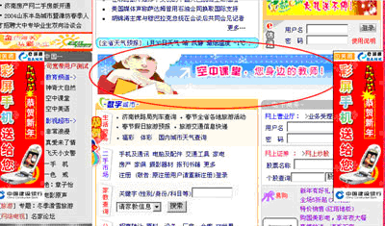
创意和广告位
英文名：Banner
中文名：横幅
定义：横向的广告位，常见468*60像素

Slide 17
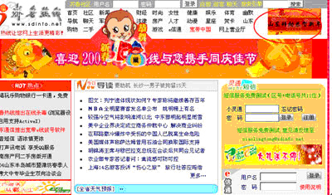
创意和广告位
英文名：Button
中文名：按钮
定义：小一些的广告位，常见120*60像素

Slide 18
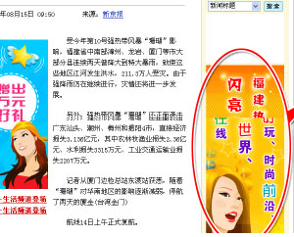
创意和广告位
英文名：Skyscraper
中文名：摩天大楼
定义：纵向的广告位

Slide 19
创意和广告位
英文名：Creative
中文名：创意
定义：广告的设计等艺术工作的概念。

Slide 20
创意和广告位
英文名：Rich Media
中文名：富媒体
定义：Rich media并不是一种具体的媒体形式，而是指具有动画、声音、视频和/或交互
性的信息传播方法，包含下列常见的形式之一或者几种的组合：流媒体、声音、Flash、 以及Java、Javascript、DHTML等程序设计语言。富媒体可应用于各种网络服务中，如网站设计、电子邮件、BANNER、BUTTON、弹出式广告、插播式广告等。

Slide 21
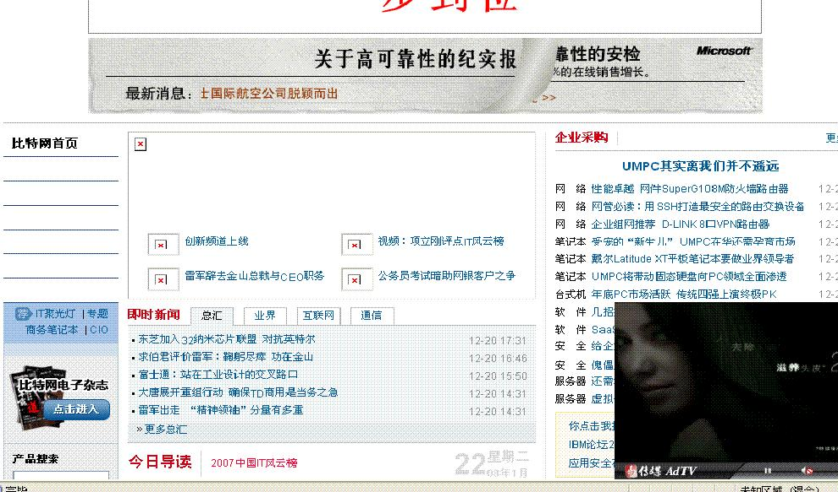
创意和广告位
英文名：Pop-up
中文名：弹出窗口广告
定义：在已经显示内容的网页上出现的具有独立广告内容的窗口。
在内容页面加载同时再打开一个新窗口显示创意，并把该广告创意设为活动窗
口，所以创意所在窗口在内容页面上面
http://www.adchina.com/demo/chinabyte/index.htm

Slide 22
创意和广告位
英文名：Pop-under
中文名：隐藏式弹出广告
定义：形式与一般的弹出式广告相同，不同之处在于这种广告看上去是隐藏在网页内容
下面。在内容页面加载同时再打开一个新窗口显示创意，但是内容窗口仍然是活
动窗口，所以创意所在窗口在内容页面下面。
刚打开网页时并不会立即弹出广告，只有当关闭网页窗口，或者对窗口进行操作如移 动、改变窗口持错、最小化时，广告窗口才弹出来。

Slide 23
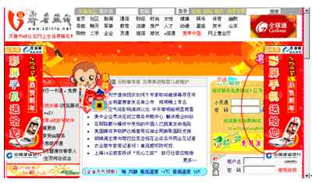
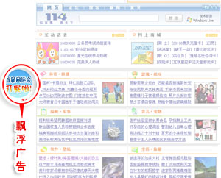
创意和广告位
英文名：Floating Ad
中文名：浮层广告
定义：广告以透明层的形式在网页的一定范围内展示
常见的对联、浮标、疯狂广告、撕页都属于该范畴
对联
浮标

Slide 24
创意和广告位
疯狂广告

Slide 25
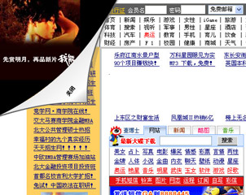
创意和广告位
撕页

Slide 26
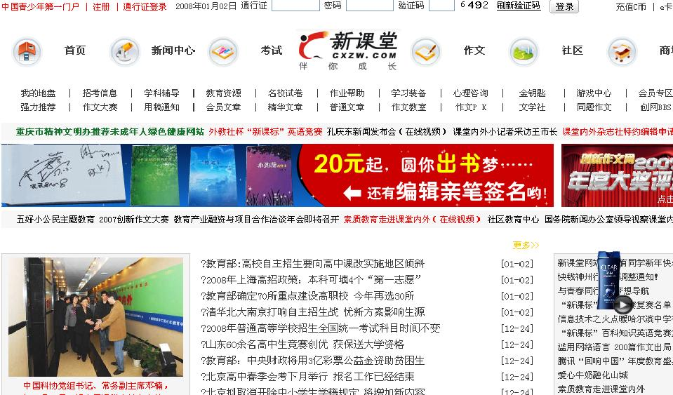
创意和广告位
英文名：Expandable
中文名：可扩展广告
定义：通过点击，鼠标滚动或者自动运行的方式来承载浮层广告，效果像是原来的固定
广告位扩展了一样
http://www.adchina.com/demo/cxzw/index.htm

Slide 27
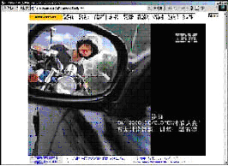
创意和广告位
英文名：Wallpaper
中文名：背景广告
定义：将整个页面的背景完全替换为广告内容

Slide 28
创意和广告位
英文名：Transitional
中文名：过渡页广告
定义：也称为插播式广告，与 Interstitial意义相近
英文名：Transitional
中文名：空隙页广告
定义：空隙页面是一个在访问者和网站间内容正常递送之中插入的页面。空隙页面被递送给访问者，但实际上并没有被访问者明确请求过
≈
举例来说，许多个人网站都会在首页前面放一个标题页面，上面有网站的名字（例如某某俱乐部之类）下面再放上一个『进入本站』的链接（有的是几个镜像的选择）当然许多网站还顺便在这个页面上放上几条广告。一般把这类页面称为过渡页

Slide 29
创意和广告位
Transitional VS Pop –Up
弹出式窗口是在打开正常页面的同时新开一个小窗口显示相关内容，而过渡页的内容则是在当前窗口内显示的。

Slide 30
创意和广告位
英文名：First View
中文名：第一屏
定义：它是我们访问一个页面时，所看到的第一屏.这是投放广告的最佳位置，所以，我
们的广告位一般 都设在这个位置

Slide 31
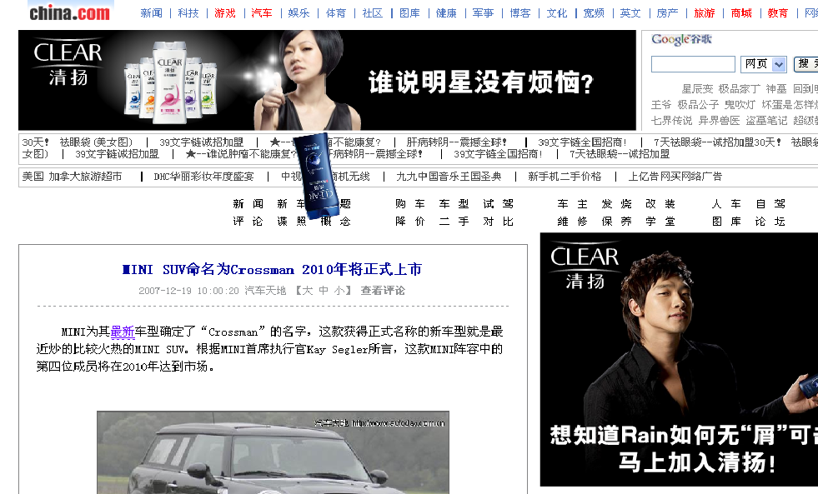
创意和广告位
英文名：RoadBlock
中文名：独占式广告
定义：同一页面的所有广告位组合在一起卖给广告主，创意往往采用一个主题，甚至广
告位之间还有联系互动
http://www.adchina.com/demo/auto/index.htm

Slide 32
定向功能

Slide 33

定向功能
英文名：Day Parting
中文名：时间定向
定义：将广告投放定向为一周中的某一天或某些天, 或一天中的某一时段素
美容护肤产品广告
产品目标用户
广告投放时间
21:00 – 23:00

Slide 34
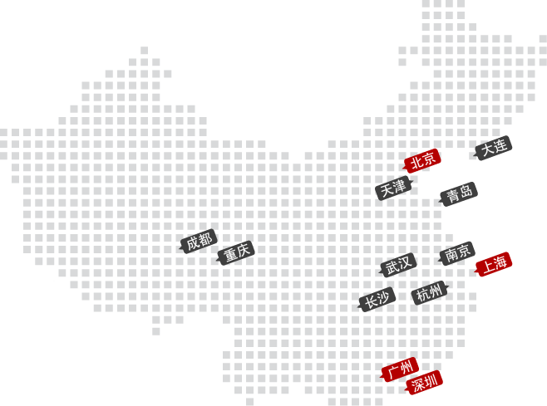
定向功能
英文名：Geo-targeting
中文名：地域定向
定义：根据用户所在的地区来定向投放广告

Slide 35








定向功能
英文名：Demographic Targeting
中文名：基本数据定向
定义：根据男女、年龄、老少等人口数据投放广告

Slide 36




定向功能
英文名：Behavior targeting
中文名：行为定向
定义：根据人最近或长期的品类关注或者说是生活态度来定向
28岁，记者
数码3C爱好者
近期在查看房产
28岁，职业女性
喜爱服饰购物
30岁，自由职业者
爱好体育运动
近期在查看运动型汽车
23岁，模特
关注美容、化妆品

Slide 37


定向功能
英文名：Re-Targeting
中文名：回头客定向
定义：把特定广告只投放给到过广告主页面的用户，吸引他再次回到广告主的网站
合作网站
易传媒广告网络
返回网站
返回网站
浏览过网站首页
重复投放广告
离开网站
返回网站
成功注册
产品/打折的广告
离开网站
返回网站
进过购物车
打折/优惠券的广告
离开网站
返回网站
购买过产品
促销/打折的广告
离开网站

Slide 38
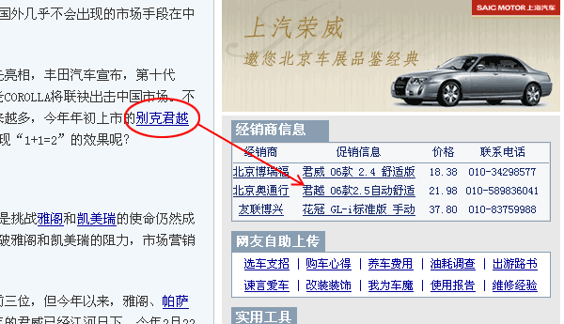
定向功能
英文名：Contextual Targeting
中文名：关键字定向
定义：通常意义上指通过分析页面内容来获取关键字，从而每次播放的都是和该关键字
相关的广告。（Google、Baidu、窄告）

Slide 39
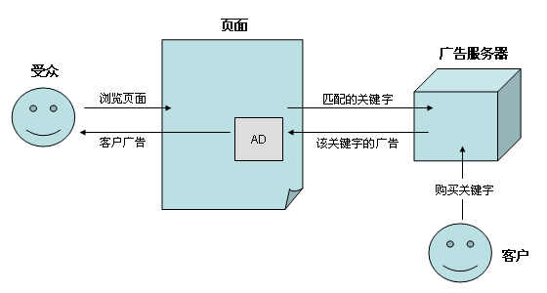
定向功能
关键字定向实现原理
受众访问页面
页面自动分析文字内容
发现匹配的关键字
呈现相对应的广告

Slide 40
易传媒系统特有的一些名词解释

Slide 41
易名词
英文名：AdManager
中文名：网络广告管理发布系统
英文名： Advertiser AdManager
中文名；广告主网络广告管理发布系统
英文名：Publisher AdManager
中文名：合作网站网络广告管理发布系统

Slide 42
易名词
英文名：AdNetwork
中文名：易传媒网络广告媒体平台
英文名：AdTarget
中文名：用户定向解决方案
英文名：AdValue
中文名：易传媒增值服务

Slide 43
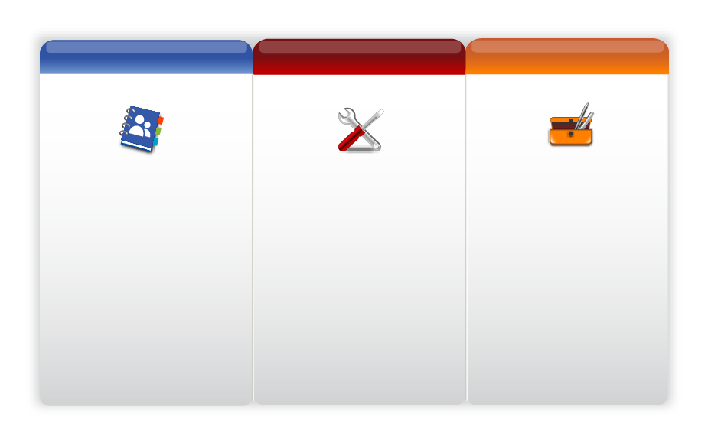
易名词
AdManager
广告管理平台
AdTarget
精准营销解决方案
AdValue
增值专业服务
+ 广告发布
+ 广告监控
+ 广告管理员
+ 用户族群甄选
+ 垂直精品网站
+ 定向广告策略
+ 用户行为跟踪
+ 客户数据库
+ 定制化的广告活动
+ 详尽的分析报告
+ 品牌认知度调查
+ 专人即时专业服务
+ 更多……

Slide 44
易名词
英文名：AdTV
中文名：视频广告解决方案
英文名：AdBranding
中文名：品牌营销解决方案
英文名：AdPerformance
中文名：效果营销解决方案

Slide 45
易名词
英文名：Order
中文名：广告订单
定义：由多个媒介购买组成，用以实现整个广告订单之中，各种购买
方式以及定向功能的组合
英文名：Media Buy
中文名：媒介购买
定义：每个媒介购买要确定一个购买方式 (CPD/CPM/CPC)

Slide 46
易名词
英文名：Frequency Capping
中文名：创意频次控制
定义：对于每个人，可以设置创意播放的次数
英文名：Weighting
中文名：创意展示比例
定义：创意轮播时，设定创意之间的展示比例

Slide 47
易名词
英文名：Pacing
中文名：印象数平均投放
定义：只针对于CPM，可以设定让印象数平均地分布在媒介购
买的起止时间内
英文名：Ad Tag
中文名：广告位代码
定义：交由合作网站放在网页代码上，当有广告活动在该广告位上
运行时，广告就能通过该代码被显示

Slide 48
易名词
英文名：Post Click Tracking
中文名：（点击后的）用户行为追踪
定义：追踪用户在点击后来到广告主页面的行为，帮助广告主
分析转化率（注册、活动、购买等）
英文名：Beacon
中文名：用户追踪代码
定义：单单用于采集用户数据的代码，比如用于（点击后的）用户
行为跟踪

Slide 49
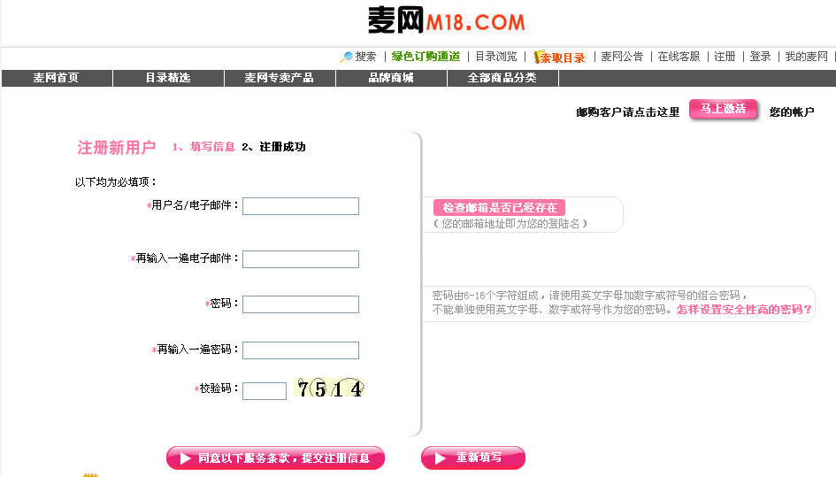
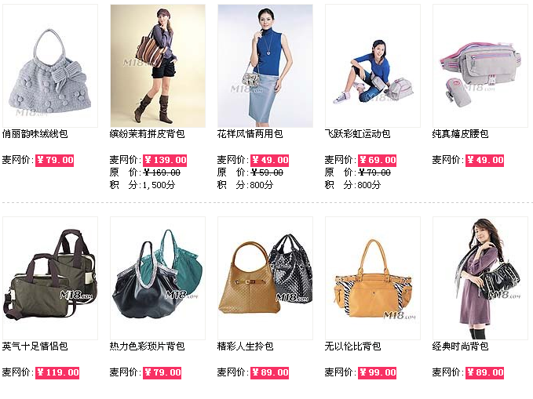
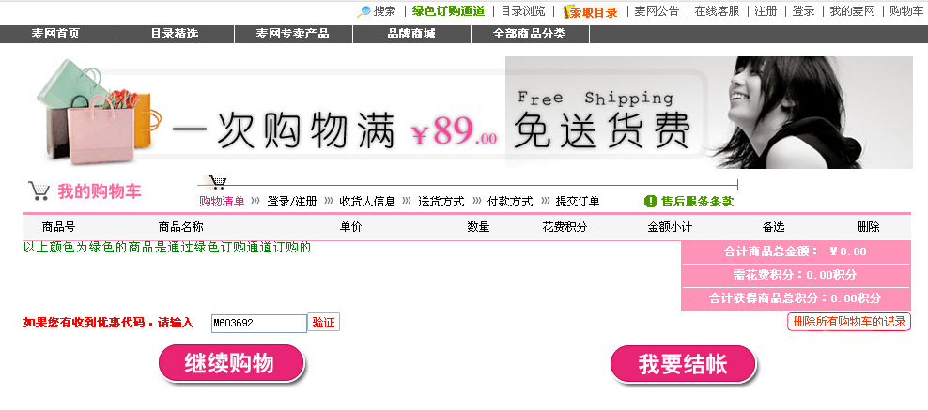
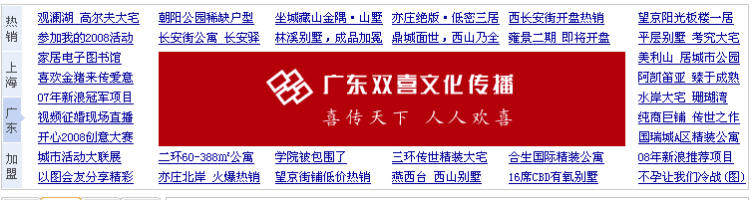
易名词
跟踪代码
您的广告
用户注册
浏览商品
购买商品
点击
广告浏览量：5000
浏览后来到此页：100
浏览转化率：2%
广告点击量：800
点击后来到此页：24
点击转化率：3%
广告浏览量：5000
浏览后来到此页：100
浏览转化率：2%
广告点击量：800
点击后来到此页：24
点击转化率：3%
广告浏览量：5000
浏览后来到此页：100
浏览转化率：2%
广告点击量：800
点击后来到此页：24
点击转化率：3%
用户

Slide 50
易名词
英文名：CS Tools （Customer Service Tools ）
中文名：客户系统
定义：是易传媒的后台管理工具，蓝色界面区别于前台的红色界面
英文名：Network Manager
中文名：广告网络管理系统
定义：是用以分配媒体资源到各个垂直网络中去的工具

Slide 51
易名词
英文名：Network Manager
中文名：广告网络管理系统
定义：是用以分配媒体资源到各个垂直网络中去的工具

Slide 52
谢谢！

